Slide 1
Planejamento e Alinhamento Estratégico entre Negócios e TI:
Indicadores de Gestão e Balanced Scorecard

Slide 2
Principais preocupações para 2003
- priorizando o alinhamento estratégico -
Alinhamento das Estratégias e planos de TI e do
negócio (E)
Redução de Custos (E)
Implementação de novos pacotes de software (SI)
Comprovação do valor e benefícios gerados pelas
inciativas de TI (E)
Governança de TI (E)
Contingência (SI)
Consolidação dos serviços de comunicação de
dados, voz e imagem (T)
Integração de aplicativos (T)
(E) EStratégia
Insourcing / Outsourcing (S)
(S) Serviços
(T) Tecnologia
(SI) Sistemas de Informação
Padronização de software e hardware para
ambientes e clientes (S)
Pesquisa PricewaterhouseCoopers, Gazeta Mercantil, 21/05/2003

Slide 3
Modelo de Planejamento Estratégico
- Negócios -
O negócio
atual
Plano de mudança
Plano de
comprometimento
O negócio
futuro
E
s
c
o
p
o
d
o
N
e
g
ó
c
i
o
A
n
á
l
i
s
e
S
i
t
u
a
c
i
o
n
a
l
E
s
c
o
p
o
d
o
N
e
g
ó
c
i
o
P
o
s
i
c
i
o
n
a
m
e
n
t
o
P
o
s
i
c
i
o
n
a
m
e
n
t
o
Estratégias em
Movimento
C
o
n
c
l
u
s
õ
e
s
O
b
j
e
t
i
v
o
s
Execução
Projeto
Aprendizado
Vigilância
Boar, 1993

Slide 4
Alinhamento Estratégico
- elementos da etapa de formulação -
➔Adequação Estratégica
  reuniões, participação e metodologia (itens de elo)
➔Integração Funcional
  modelagem das operações do negócio em SII, centralização e compartilhamento dos dados (VC)
➔Integração Informacional
  modelagem do conjunto de informações que represente a estrutura de objetivos, medidas e metas permitindo observar a consistência entre os objetivos de negócio e de TI
Brodbeck e Hoppen, 2001

Slide 5
Alinhamento Estratégico
- elementos da etapa de implementação -
➔Metodologia de Implementação
  preparação, comunicação e reuniões de avaliação
➔Comprometimento
  programa de incentivos
➔Sincronização dos Recursos
  detalhamento e gerenciamento dos projetos
➔Instrumentação da Gestão
  ferramentas de TI e modelagem informacional do conjunto de objetivos de negócio
Brodbeck e Hoppen, 2001

Slide 6
Etapa de Formulação: componentes
- objetivos, ações e metas -
➔Objetivos Estratégicos e Gerenciais
  podem estar subdivididos por áreas de negócio
  podem ser traduzidos em
  Projetos Estratégicos / subprojetos
    ações (ou sub-projetos / atividades)
    metas (em cima do histórico de desempenho nos últimos anos)
    responsáveis (coordenadores)
    indicadores de desempenho e monitoramento do atingimento dos objetivos
    avaliação (período)
Modelagem Informacional

Slide 7
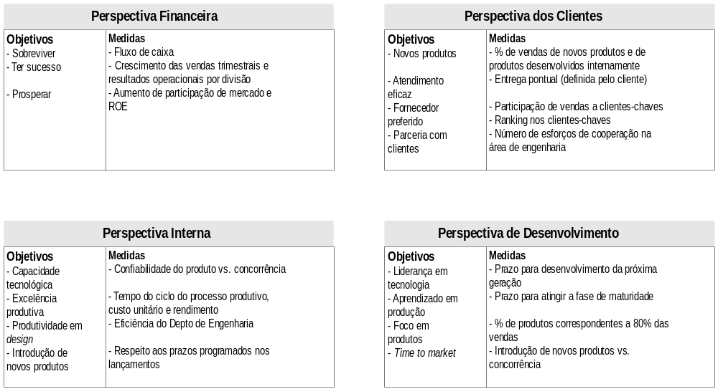
Etapa de Implementação:
- monitoramento dos objetivos -
Instrumentação de Gestão
Kaplan e Norton, 1996

Slide 8
Painel de Controle & Balanced Scorecard
Painel de controle = conjunto de indicadores que
formam um modelo de gestão
➔Perspectiva financeira
  lucratividade, ROI, fluxo de caixa, histórico de vendas, etc.
➔Perspectiva dos clientes
  retenção de clientes, market share, nível de satisfação, etc..
➔Perspectiva interna
  gestão de pessoas: competências, relações de trabalho, recompensas, etc.
  índice de qualidade, tempos de ciclo, retrabalho, produtividade, etc.
➔Perspectiva de inovação
  % novos produtos, taxa de melhoria, aproveitamento de P & D, etc.

Slide 9
Indicadores
Um indicador de qualidade e produtividade tem como finalidade básica possibilitar a avaliação de um processo e de seu resultado (o produto), comparando-o com um similar ou com um parâmetro estabelecido teoricamente, ou ainda, com diferentes momentos de um mesmo processo.
Tironi, 1994

Slide 10
Indicadores - Requisitos
Captura dos aspectos críticos de produtos, serviços ou processos internos da organização
Facilidade de compreensão e aplicação, inclusive pelos executores diretos
Cobertura do maior número possível de processos e situações
Permanência no médio ou longo prazo, de preferência sustentados por procedimentos padronizados
Capacidade de recuperar os indicadores através do registro e da manutenção dos dados e informações
Seletividade
Simplicidade
Representatividade
Estabilidade
Rastreabilidade
IPEA, 1991

Slide 11
Exemplos de Indicadores
- por área -
➔Enfoque nos Recursos Humanos
  % treinamento/faturamento
  % absenteísmo
➔Enfoque no Cliente
  índice de satisfação
  índice de devoluções/mês
  número de reclamações/tempo
  % custo de assistência técnica/custo total
➔Enfoque na qualidade dos processos internos
  prazo de entrega do produto ou serviço (dias)
  índice de retrabalho
  número de rotações do inventário/tempo
  tempo de desenvolvimento de novos produtos ou serviços
  % devoluções

Slide 12
Exemplo de Indicadores
- Perspectiva Interna do BSC -
OBJETIVOS
MEDIDAS
Eficiência de Produção e Serviços
-
Custo Unitário
-
Lead time
-
% de utilização da capacidade
-
Capital investido por unidade de receita
Eficácia e Produtividade
-
Qualificação empregados
-
Confiabilidade no prazo de entrega
-
Freqüência e gravidade dos defeitos
-
Custo de manutenção
-
Pré-qualificado do fornecedor
Introdução de Novo Produto
-
Confronto entre o plano de lançamento e o executado
-
Tempo de retorno do investimento do desenvolvimento
SETOR
INDICADOR
Varejo
-
Giro de estoque
Bens de consumo
-
% de compras provenientes de fornecedores parceiros
Serviços
-
Satisfação empregados
Embalagens
-
% de refugo
Serviços públicos
-
Eficiência da compra de combustíveis
Transporte
-
Tempo de ciclo dos caminhões

Slide 13
Exemplo de Indicadores
- Perspectiva de Desenvolvimento do BSC -
OBJETIVOS
MEDIDAS
Internacionalização
-
Volume de negócio referente à exportação
-
Parcerias e alianças internacionais
-
Recursos Humanos adequados para desenvolvimento
internacional
Desenvolvimento Tecnológico
-
% em gasto em tecnologia sobre a receita
-
Prazo de implantação da nova tecnologia
Desenvolvimento de novos produtos
-
Freqüência de lançamento de novos produtos
-
Tempo de desenvolvimento
Qualidade de Recursos Humanos
-
Grau de escolaridade,
mix
de
background
-
Programas de treinamento
SETOR
INDICADOR
Produtos de grande consumo
-
Receita relativa a novos produtos
Alta tecnologia
-
Receita de novos mercados
Embalagens
-
Tempo de desenvolvimento de novos produtos
Informática
-
Tempo de introdução de tecnologia de ponta
CD
-
% de vendas de novos artistas

Slide 14
Exemplo de BSC
- Sistema de Compras do Governo Federal -
Perspectiva Financeira
Perspectiva Financeira
Metas
Metas
Indicadores
Indicadores
Mazimização do valor
Mazimização do valor
Entre Custo/Gastos
pelo menor custo
Entre Custo/Gastos
pelo menor custo
Mazimização das
Mazimização das
Economias geradas
Economias de Custo
Economias geradas
Economias de Custo
pelas Compras
pelas Compras
Pagamentos no Prazo
Pagamentos no Prazo
Penalidade/Inadimplên-
Penalidade/Inadimplên-
cia nos Pagamentos
cia nos Pagamentos
Maximização da
Maximização da
Taxas
Produtividade
Taxas
Produtividade
Perspectiva dos Clientes
Perspectiva dos Clientes
Perspectiva
Perspectiva
Funcionários
Funcionários
Perspectiva Interna
Empowerment
Perspectiva Interna
Empowerment
Metas
Metas
Indicadores
Indicadores
Metas
Metas
Indicadores
Indicadores
Metas
Metas
Indicadores
Indicadores
Continuidade
Continuidade
Entrega no Prazo
Entrega no Prazo
Quakidade da Força
Quakidade da Força
Auto-avaliação
Auto-avaliação
Excelência na
Excelência na
Avaliação nos Sistemas
definido pelo cliente
Avaliação nos Sistemas
definido pelo cliente
de Trabalho
de Trabalho
Aquisição
Aquisição
da Qualidade Interna
da Qualidade Interna
Qualidade
Qualidade
Qualidade do prod/serv
Qualidade do prod/serv
Qualidade do
Qualidade do
Qualidade ambiente
Qualidade ambiente
Coleta de Dados
Coleta de Dados
Avaliação dos Sistemas
definido pelo cliente
Avaliação dos Sistemas
definido pelo cliente
Ambiente de Trabalho
Ambiente de Trabalho
definido pelo funcion.
definido pelo funcion.
Precisa, Oportuna e
Precisa, Oportuna e
de Gerenciamento de
Serviço/Parceria
de Gerenciamento de
Serviço/Parceria
Eficiência Atendimento
Eficiência Atendimento
Liderança Executiva
Liderança Executiva
Qualidade e Integridade
Qualidade e Integridade
Eficaz
Eficaz
Informações
definido pelo cliente
Informações
definido pelo cliente
definidas pelo funcion.
definidas pelo funcion.
Perspectiva de Aprendizado e
Perspectiva de Aprendizado e
Crescimento
Crescimento
Metas
Metas
Indicadores
Indicadores
Cumprimento das
Cumprimento das
Auto-avaliação para
Metas da Missão Atual
Auto-avaliação para
Metas da Missão Atual
a melhoria contínua
a melhoria contínua
Cumprimento das
Cumprimento das
Auto-avaliação para
Metas da Missão
Auto-avaliação para
Metas da Missão
o Planejamento
Futura
o Planejamento
Kaplan e Norton, 1997
Futura

Slide 15
Exemplo: Monitoramento do PE
Perspectiva dos Clientes
Objetivo/Projeto Estratégico
Aumentar a participação do mercado em 10% (meta) através de nova linha de produtos, no período de 1 ano
Ações (subprojeto da gerência de vendas)
  aumentar exposição dos novos produtos nos pontos de venda
  aumentar cota por representante, por novo produto
Medida de Controle
% de vendas
  nova linha de produtos
  vs. concorrência
faturamento por linha de produto
  por ponto de venda
  por representante
Formulação

Slide 16
Exemplo: Perspectiva dos Clientes
Definição do Ambiente
Faturamento Total Anual da Empresa
  US$ 400.000, equivale a 40% do mercado do setor
Faturamento Total por Linha de Produto
  Linha 1: US$ 300.000 ano, equivale a 75%
  Linha 2: US$ 100.000 ano, equivale a 25%
  Linha 3: US$ 40.000 ano, equivale a 10% a mais
Periodicidade de controle: mensal
Total de Pontos de Venda (PV): 10
  Quanto a nova linha de produto (L3) deve vender no mês para atingir o objetivo, em cada ponto de venda selecionado (PV1, PV3 e PV7)?
Formulação

Slide 17
Exemplo: Definição do Conjunto Informacional para monitoramento do objetivo e ações
Estratégico
Monitoramento Estratégico (centralizado: meta Diretoria e atingimento objetivo do PE)
  análise da evolução do crescimento de mercado
Monitoramento Gerencial (semi-centralizado: meta gerente regional ou matriz)
  Soma do faturamento mensal da L1 por PV
  Soma do faturamento mensal da L2 por PV
  Soma do faturamento mensal da L3 por PV1, PV3 e PV7
Monitoramento Operacional (na ponta: meta do gerente do PV)
  Soma do faturamento mensal por L1, L2 e L3
Gerencial
Operacional
Implementação

Slide 18
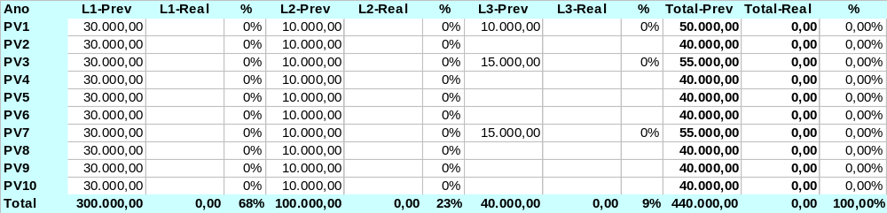
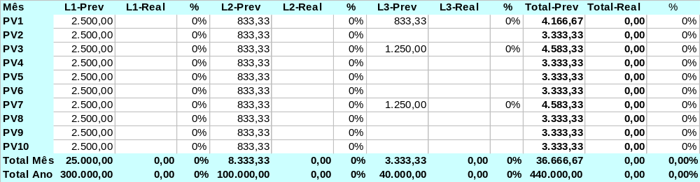
Exemplo: Modelagem do conjunto informacional das estratégias de ação
Implementação

Slide 19
Exemplo: Monitoramento convencional das informações, em nível gerencial
PV - Comparativo Faturamento Mensal
Previsto
Realizado
5.000,00
4.500,00
4.000,00
3.500,00
3.000,00
2.500,00
2.000,00
1.500,00
1.000,00
500,00
0,00
PV1
PV2
PV3
PV4
PV5
PV6
PV7
PV8
PV9
PV10
Implementação

Slide 20
Exemplo: Monitoramento das estratégias de ação, em nível gerencial - Mês 1
Linha 3 - Acompanhamento da Entrada
no Mercado
1.400,00
1.200,00
1.000,00
800,00
L3-Prev
600,00
L3-Real
400,00
200,00
0,00
1
2
3
Pontos de Venda
Implementação

Slide 21
Exemplo: Evolução do atingimento da estratégia
- Entrada da Linha 3 no Mercado -
Comparativo Inicial entre Linhas
9%
23%
1
2
68%
3
Evolução entre as linhas no trimestre
10%
26%
1
2
64%
3
Implementação

Slide 22
Exercício
- Indicador de Monitoramento Objetivos do PE -
➔Em seu grupo, simule um processo de planejamento estratégico em sua empresa, definindo os objetivos estratégicos e as metas por objetivo. Defina duas estratégias de ação para um dos objetivos.
➔A seguir, modele as informações x objetivo X estratégias de ação para monitorar o atingimento do mesmo.
➔Exemplifique em planilha o monitoramento
OBS.: O artigo de Brodbeck et al (2003) “Alinhamento entre os Objetivos de Negócios e os Sistemas de Informação“ serve de exemplo de estratégias e conjunto informacional necessário por estratégia

